Slide 1
冷战与国际格局的演变

Slide 2
雅尔塔体系的确立

Slide 3
第二次世界大战中后期，反法西斯同盟国的首脑相继 在开罗、德黑兰、雅尔塔和波茨坦召开会议，缔结了一系 列条约和协定，建立了以美、苏、英、中等战胜国为主导 的战后国际秩序，史称“雅尔塔体系”。

Slide 4
雅尔塔体系的主要内容包括：
1、重新确定欧亚国家的版图，德国由美、苏、 英、法分区占领，日本由美国单独占领；
2、日本领土限制在 四个岛屿及若干小岛，退出第一次世界大战以来在太平洋 区域所占的一切岛屿以及日本窃取于中国的领土，例如东北、台湾、澎湖列岛等归还中国；
3、承认朝鲜最终独立；

Slide 5
4、审判战犯，肃清法西斯主义和军国主义；
5、对德、日、意的殖 民地及国联的委任统治地实行托管，原则上承认被压迫民族的独立权利；
6、美、苏、英划分势力范围；
7、成立联合国； 等等。

Slide 6
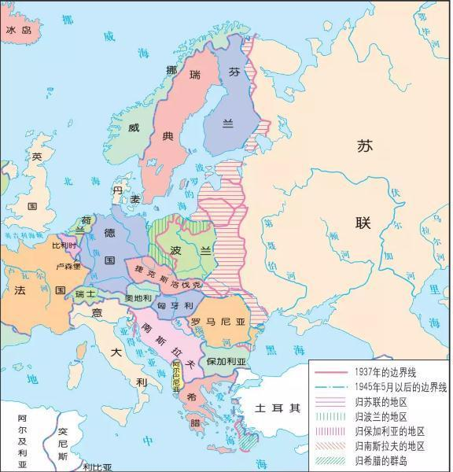
雅尔塔体系以建立和维护世界和平为主要目标，提倡 不同社会制度国家之间的共处与合作。但是，它也是大国相互妥协的产物，带有明显的强权政治色彩，严重损害了 一些国家的利益。
▲ 1945年5月以后欧洲领土变迁示意图

Slide 7
从雅尔塔体系的建立背景和内容来看，该 体系同样具有大国强权政治的深深烙印。它建立在美苏战时军事实力均势的基础之上，是美 英苏三大国出于对各自利益的现实考虑和对战后世界安排的长远打算，在进行了长期的讨价还价之后相互妥协的产物。当它们对东欧、 巴尔干、中国以及远东其他地区进行安排的时候，既不与当事国协商，也不考虑当事国的利益。

Slide 8
例如，在雅尔塔会议上讨论苏波边界问题时这一点表现的十分明显，莫洛托夫在回忆中对此有生动的描写：“我们坚持（斯大林提出， 我支持）要有一个独立的，不敌视我们的波兰与我们接壤。就边界问题谈判时，过去也曾争论过 ‘寇松线’和‘里宾特洛甫—莫洛托夫线’ 问题。斯大林说：‘随便叫什么都成！但我们的边界走向只能这样！’丘吉尔反驳道：‘但是，利沃夫历来不是俄国城市！’‘可华沙曾经是。’斯大林平静地答道。”!在巴尔干问题上，丘吉尔和斯大林只用半张纸上的百分比协议就决定了罗马尼亚、希腊、南斯拉夫、匈牙利、保加利 亚等国家的命运，以致连丘吉尔本人当时都担 心这种做法会受到指责而想把这张纸条烧毁"。

Slide 9
在对待苏联参加对日作战的问题上，斯大林和罗斯福、丘吉尔之间更没有什么共同打击法西斯的正义，只有政治交易。早在德黑兰会议期间，斯大林就提出了在远东拥有不冻港的要求，并明确提到了大连和旅顺口。对此罗斯福 和丘吉尔并未表示异议，而且丘吉尔还大谈世 界的命运必须集中掌握在强大国家的手中，而 “我们三国正是这样的国家”。斯大林则暗示当苏联积极参加远东的军事行动以后，将提出更多的具体要求。

Slide 10
雅尔塔会议三巨头（前排从左至右分别是丘吉尔、罗斯福和斯大林）

Slide 11
在雅尔塔，斯大林直截了当地要求恢复在日俄战争中俄国失去的在中国和远东的领地和特权，并且对罗斯福强调，重要的是有一项由总统、丘吉尔和他本人签署的文件，上面写明苏联参加对日作战的目的；而罗斯福则几乎不假思索就基本同意了斯大林的 要求，并很快和丘吉尔一起与斯大林背着他们的中国盟国达成了秘密的书面协议，罗斯福还答应采取措施让蒋介石同意这一协议。从以上实例可以看出，雅尔塔体系所带有的这种强权政治的烙印，与凡尔赛—华盛顿体系是有共同之处的。它极大地伤害了当事国的民族感 情，埋下了以后不和的种子。

Slide 12
雅尔塔体系的积极作用
首先，由于雅尔塔体系是建立在美苏力量对比相对平衡的基础之上，因此双方的决策者都认识到要尽力避免冲突，要争取以和平的方式解决争端，于是和平共处便实际成为它们指导相互关系的行为准则，两种不同社会制度 国家之间的和平共处原则正式纳入了国际关 系体系。
其次，雅尔塔体系在“控制战争”方面也有 不可忽视的作用。它将昔日的战争策源地德、 日、意等法西斯国家转变为资产阶级民主国家，从而埋葬了发动世界大战的重要根源。
第三，雅尔塔体系所提倡的和平、民主、独 立的原则，对战后世界的和平、民主、独立、发展有着极大的作用。
不仅如此，在雅尔塔体系演变而来的两极 格局中，同时也孕育着一个多极化的世界。

Slide 13
冷战与两极格局

Slide 14
所谓冷战，是指20世纪40年代中后期至80年代末90年代初，以美苏两个超级大国为首的两大集团之间既非战争又非和平的对峙与竞争状态。第二次世界大战结束后，美国和苏联这两个社会制度完全不同的超级大国，在消灭了法西斯这个共同敌人之后，战时同盟的基础不复存在。美国的全球扩张战略和苏联的保障国家安全战略之间发生激烈碰撞，成为冷战发生的根本原因。

Slide 15
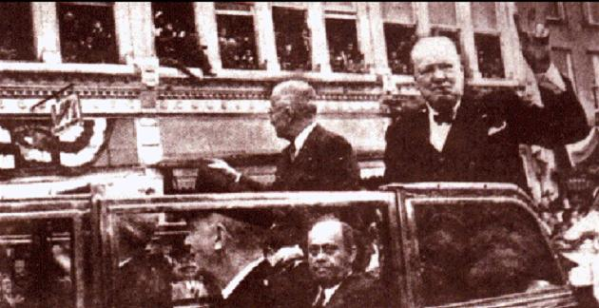
丘吉尔发表“铁幕”演说,揭开了“冷战”的序幕
1946.3.丘吉尔在杜鲁门陪同下前往富尔敦发表演说。
“从波罗的海的什切青到亚得里亚海边的的里雅斯特，一幅横贯欧洲大陆的铁幕已经降落下来。在这条线后面，坐落着中欧和东欧古国的都城。华沙、柏林、布拉格、维也纳、布达佩斯、贝尔格莱德、布加勒斯特和索非亚——所有这些名城及其居民无一不处在苏联的高压控制下。”
——丘吉尔《和平砥柱》

Slide 16
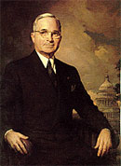
战后美国称霸世界的野心急剧膨胀。美国总统杜鲁门声称“全世界应该采取美国制度”，反对共产主义。美国在全球进行扩张，将社会主义的苏联视为其建立世界霸权的最大障碍。
美国总统杜鲁门

Slide 17
材料
吾国因拥有道义、政治、经济及军事各方面之力量，故自然负有领导国际社会之责任，且随之亦有领导国际社会之机会。吾国为本身之最大利益以及为和平与人道计，对于此种责任，不能畏缩，不应畏缩，且在事实上亦未畏缩。
—《罗斯福在美国外交政策协会发表关于美国外交政策的演说》（1944 年10 月21 日），法学教材编辑部《国际关系史资料选编》下册（1945—1980）

Slide 18
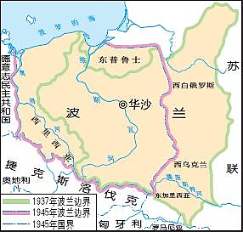
战后的苏联希望有一个和平的国际环境恢复经济，发展社会主义。苏联极其关心自己的安全，特别是西部边界的安全。为确保东欧国家对苏友好，苏联努力扩大自己在东欧的影响，与美国发生了尖锐矛盾。
▲ 第二次世界大战后波兰领土变迁示意图

Slide 19
材料
波兰问题对于俄国人不仅仅是个荣誉问题，而且是个安全问题……因为苏维埃国家一些极为重要的战略问题都与波兰有关……波兰问题对苏维埃国家来说是一个生死攸关的问题。
—《1945 年2 月斯大林在雅尔塔会议上的讲话》，［苏］萨纳柯耶夫等编《德黑兰、雅尔塔、波茨坦会议文件集》

Slide 20
美国在反对“共产主义扩张”的旗号下，对苏联实行遏制政策，率先对苏联发动了冷战。苏联予以反击。随着冷战的发生和发展，逐渐形成了政治、经济、地理和军事上的两极格局。

Slide 21
材料
凯南的“长电报”和诺维科夫的“长报告”
随着二战后美苏矛盾的不断激化，双方的态度也逐渐强硬，都把对方视为敌人。1946 年2 月22 日，美国驻苏联大使馆代办乔治·凯南向华盛顿发回一封8000 字“长电报”，提出了美国要依靠实力抵制苏联的扩张，同时又不会引起美苏之间全面军事冲突的主张。这是遏制政策的前奏。同年9 月27 日，苏联驻美国大使尼古拉·诺维科夫向莫斯科发回“战后美国对外政策的长篇报告”，断定美国战后对外政策的特征是谋求世界霸权，将苏联视为其通往世界霸权的主要障碍，并正在把苏联作为战争的对象而准备未来的战争。由此可见，二战结束仅仅一年，美苏双方的对外政策都从大国合作转向了对抗。

Slide 22
在政治上，1947年3月，杜鲁门发表被称为“杜鲁门主义”的演说，宣布世界已经分裂为两个对立的营垒，美国将支持所有反对共产主义的国家。这篇演说是美国对苏联发动冷战的标志。为应对美国的挑战，同年9月，苏联和波兰等东欧国家成立共产党和工人党情报局，宣布世界已经分裂为帝国主义和反帝国主义两个相互敌对与斗争的阵营。

Slide 23
冷战开始的标志：“杜鲁门主义”
今日世界已面临严重的局势，……几乎所有国家都必须在两种生活方式中挑选一种，……极权主义之子……在贫穷与争斗之劣土中蔓延及生长，……重大责任落到我们头上。
我相信美国的政策必须是支持自由国家人民抵抗少数武装分子或外来压力的征服企图。我相信我们必须协助自由国家人民依照其自己的方式，造成其本身的命运。
——杜鲁门在关于援助希腊和土耳其的国会上的演说

Slide 24
指资本主义国家
指苏联为首的社会主义国家
“自由国家”指什么国家？
“极权主义”指的是什么？
材料表明了美国外交政策的什么特点？
公开反共反苏

Slide 25
杜鲁门主义
1947年3月12日，杜鲁门总统在国会发表咨文要求美国援助“受到共产主义威胁的希腊和土耳其”，并公开宣称，美国要在一切地方与苏联和共产主义对抗。这就是“杜鲁门主义”。它的出台，表明美国公开放弃同苏联合作的政策，标志着“冷战”的正式开始
美国之所以发起冷战，它的目的是什么？
遏制苏联和共产主义，进而向全世界扩张。

Slide 26
在经济上，美国实施马歇尔计划，巩固了西欧的资本主义制度。
苏联则与东欧各国成立经济互助委员会，形成了以苏联计划经济模式为主导的经济体系。

Slide 27
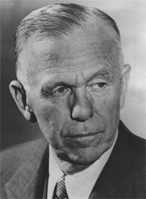
马歇尔计划
1947年6月5日，美国国务卿马歇尔借出席哈佛大学毕业典礼并接受名誉学位的机会，提出美国帮助欧洲复兴的建议，即“马歇尔计划”。讨论马歇尔计划的经济会议于7月12日至15日在巴黎举行，除苏联及其东欧盟国以及西班牙外的16个欧洲国家参加了会议。
美国国务卿马歇尔。

Slide 28
看一看 想一想
从1948年到1950年，共有16个国家接受了美国130多亿美元的援助，其中90%是赠予，10%是贷款。因此丘吉尔把“马歇尔计划”称为“人类历史上最慷慨的举动”。
美国实行此计划想达到什么目的？其根本目的又是什么？ 针对“马歇尔计划”的实施，苏联有什么反应？

Slide 29
美国应该尽力协助世界回复至经济健全状态。没有它就没有政治的安定，没有牢固的和平……我们的任务是唤起合理经济的再生。促使整个社会的结构容纳自由制的存在……任何政府勾心斗角阻挠他国复兴工作的，必不能享用我们的援助。
——摘自马歇尔1947年6月在哈佛大学的演说
从演说分析，马歇尔主张美国实施对外援助目的是什么？
一是复兴西欧经济，稳定资本主义制度；
二是对抗遏制苏联等社会主义国家；
三是控制西欧，占领西欧市场，巩固霸主地位
指资本主义经济的恢复。

Slide 30
比较分析马歇尔计划与杜鲁门主义有何异同？
同: 都是美国冷战政策的组成部分,都要稳定资本 主义秩序,遏制苏联,为美国的全球称霸战略服务。
异: 杜鲁门主义公开要干涉他国内政，马歇尔计划采取比较隐蔽的方式控制他国。

Slide 31
经互会
为了与西方咄咄逼人的经济封锁和遏制政策相抗衡，1949年1月，苏、保、匈、波、罗、捷六国代表在莫斯科举行的经济会议上协议成立经济互助委员会（简称经互会）。
同年4月，该组织正式宣布成立，总部设在莫斯科。经互会的宗旨是，通过经济互助、技术合作和交流经验，促进会员国的经济发展。

Slide 32
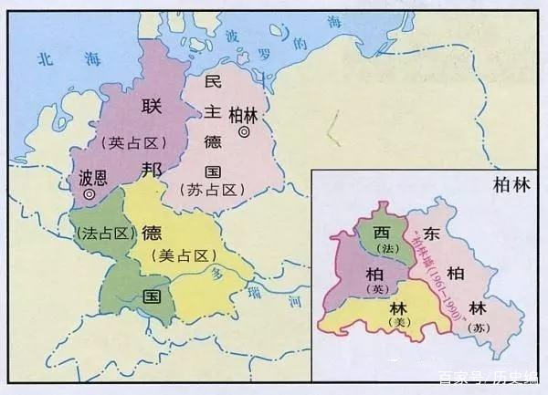
在地缘政治上，第一次柏林危机直接导致德意志联邦共和国和德意志民主共和国相继成立，德国分裂。

Slide 33
第二次世界大战后，德国和柏林市被美国、苏联、英国和法国分区占领，以后美英法的占领区合并为西占区。
1948年6 月，柏林西占区单独实行币制改革，引发苏联不满。
苏联封锁了西柏林与外界的水、陆交通，切断了对西柏林的电、煤、食品等供应。美国通过空中走廊向西柏林的居民提供生活必需品。这是美苏在冷战中的第一次严重对峙，即第一次柏林危机。德国的分裂已不可避免。左图为美苏英法分区占领德国和柏林示意图。
▲ 美苏英法分区占领德国和柏林示意图

Slide 34
在军事上，1949年4月，美国和英法等国成立北大西洋公约组织，简称“北约”。1955年5月，北约接纳联邦德国为成员。苏联随即成立包括东德和其他东欧国家在内的华沙条约组织，简称“华约”。

Slide 35
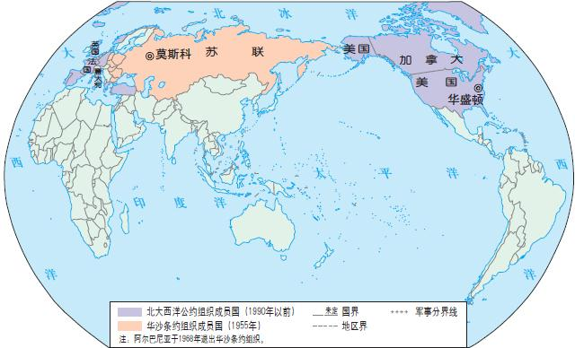
▲“ 北约”与“华约”对峙示意图

Slide 36
到20 世纪50 年代中期，以美苏为首的两大集团终于形成全面冷战对峙，两极格局正式形成。但是，两极格局是不对称和不完全的。美国及其盟国的总体实力始终强于苏联和它的盟国。有些国家处于两大集团之外，如印度、印度尼西亚等。

Slide 37
冷战的发展与多极力量的成长

Slide 38
20世纪50年代中期以后，东西方关系既有缓和，也有激烈的冷战对抗。在美、苏开展对话的同时，出现了第二次柏林危机和古巴导弹危机。这两次危机虽然没有达到局部热战的程度，但它们所带来的战争特别是核战争的风险是空前严重的。

Slide 39
1958 年11 月，苏联要求美英法三国在6 个月内从西柏林撤军，遭到坚决反对，第二次柏林危机爆发。1961年8 月12—13 日，东德在西柏林周围拉起一道全长约154 千米的路障和铁丝网，后来改建成水泥墙。这就是“柏林墙”。美国对此提出强烈抗议，并派装甲部队来到柏林墙下，与苏联坦克对峙，但双方避免发生直接军事冲突。图为当时美苏坦克对峙的场景。
▲ 第二次柏林危机

Slide 40
1962 年10 月，美国指责苏联在古巴部署导弹，苏联否认，古巴导弹危机爆发。美国出动包括8 艘航空母舰在内的183 艘军舰和包括携带核弹头的B-52轰炸机在内的大批飞机，将古巴“隔离”。美、苏军队都进入备战状态，并摆出一副不惜动用核武器的姿态。但是，美、苏对危机的处理十分谨慎，双方领导人多次通信，通过秘密谈判，结束了危机。这幅漫画勾勒了美苏领导人肯尼迪（1917—1963）和赫鲁晓夫（1894—1971）在危机中相互进行核讹诈的场景。
▲ 古巴导弹危机

Slide 41
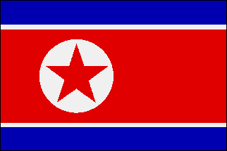
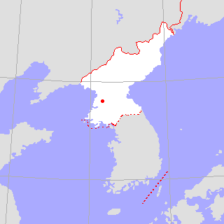

1948年8月，美国扶植朝鲜半岛南部建立大韩民国。
同年9月，苏联扶植朝鲜半岛北部建立朝鲜民主主义人民共和国。

Slide 42
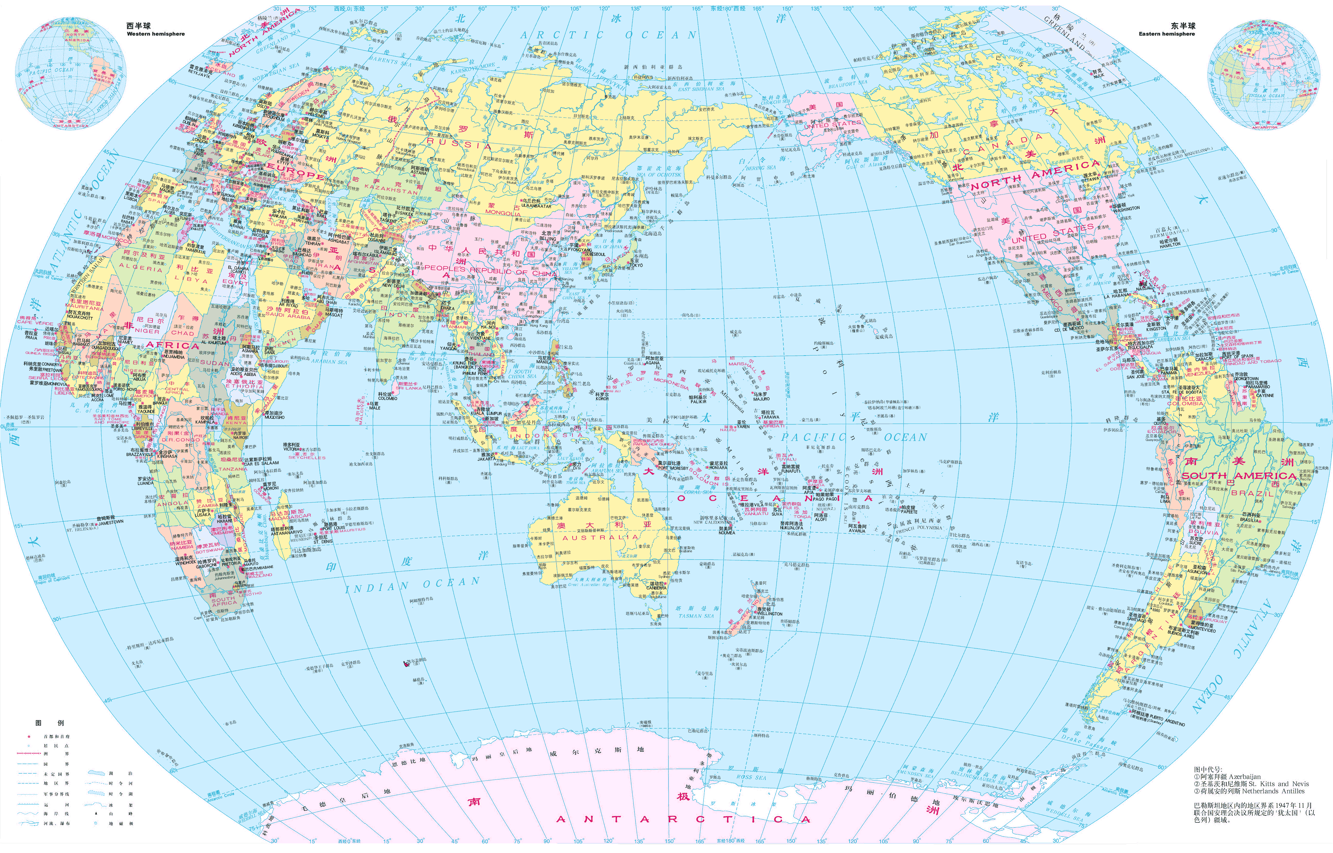

德国分裂1949
古巴导弹危机1962
朝鲜战争1950
越南战争
1961
总体“冷战”，局部热战

Slide 43
与此同时，世界发生了深刻变化。欧洲共同体的成立和发展，日本经济的“起飞”及其要成为“政治大国”的追求，表明以美国为首的西方集团逐渐分化。西欧和日本逐渐成为重要的国际力量。

Slide 44
苏联的大国主义和民族利己主义所导致的东欧国家反对苏联控制的斗争，以及中苏关系的破裂，表明以苏联为首的社会主义阵营开始瓦解。以中国自力更生拥有“两弹一星”、中华人民共和国恢复在联合国的合法席位、美国总统尼克松正式访华等重大事件为标志，中国成为国际社会中不可忽视的政治力量。

Slide 45
材料：
1971年7月6日，美国总统尼克松在堪萨斯城的讲话中指出：
从经济角度看，美国不再是世界头号国家，世界也不再仅有两个超级大国。从经济状况和经济潜力看，当今世界有五大力量中心。
未来五年、十年或十五年，在我们有生之年，我们将看到五大超级经济力量：美国、苏联、西欧、大陆中国，当然还有日本。
这五国将决定经济的未来，由于经济力量对其他力量的关键作用，这些国家也将决定本世纪最后1/3 时间的前途。这意味着，与我们在第二次世界大战结束后所处的地位相比，美国面临着我们甚至连做梦也没有想到的挑战。在即将到来的世界中，美国将不再处于十分突出的地位，或者完全占支配地位了。

Slide 46
新中国的和平崛起与第三世界的兴起和发展同步进行。1955年，29个亚非国家和地区第一次在没有西方殖民国家参加下举行了万隆会议，由此诞生了体现和平共处原则的“万隆精神”。万隆会议及在此基础上形成的不结盟运动，是发展中国家以独立的政治力量登上国际政治舞台的重要标志。

Slide 47
冷战发生后，一些国家希望保持中立，实行独立自主外交政策。1961 年，在南斯拉夫等国倡导下，第一次不结盟国家和政府首脑会议在贝尔格莱德举行。这次会议提出不结盟和非集团化原则，是不结盟运动兴起的标志。图为第16 届不结盟运动峰会的徽标。
▲ 第16届不结盟运动峰会的徽标

Slide 48
国际关系的这些变化，对美苏两极格局造成了有力冲击。

Slide 49
两极格局的瓦解

Slide 50
1979 年苏联入侵阿富汗，美国再次加强对苏联的遏制，同时大搞军备竞赛，提出并着手实施“战略防御计划”，企图拖垮苏联。

Slide 51
美国“战略防御计划”示意图“战略防御计划”又称“星球大战计划”，是在美国上空建立一种反弹道导弹的核战略防御体系，利用太空和地面武器拦截敌方导弹，以保证美国在核攻击时处于安全状态。

Slide 52
1985年以后，美苏关系走向缓和。其重要表现是：美苏首脑多次会晤，建立了多层次对话机制；1987 年美苏签署《关于消除两国中程和中短程导弹条约》，1991年两国签订《美苏关于削减和限制进攻性战略武器条约》，裁军取得重要进展；苏联实行战略收缩：从阿富汗撤军，宣布不再干涉东欧事务，同意德国统一；苏联与中国关系正常化等。

Slide 53
与此同时，苏联放任西方对东欧的和平演变攻势，国内改革也过于激进和西化，放弃共产党的领导地位，最终形成东欧剧变、苏联解体的局面。

Slide 54
1985 年，苏共中央总书记戈尔巴乔夫开始进行经济改革，承认市场调节在社会主义经济中的作用。但是，在经济改革成效甚微的情况下，戈尔巴乔夫却骤然把改革重点转向政治领域，取消苏共领导地位，实行议会制、总统制和多党制，在意识形态上抛弃马克思主义指导，实行“多元化”，造成思想混乱，民族分裂主义随之兴起。
1990年，立陶宛率先独立。随后，俄罗斯发表主权宣言，其他加盟共和国也纷纷效法。1991年8月19日，几位苏联领导人发动政变，试图阻止苏联分裂，很快失败。12月26日，苏联停止存在。

Slide 55
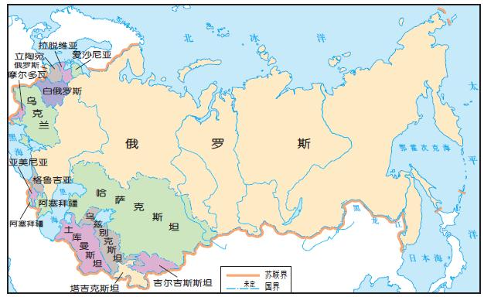
▲ 苏联境内各独立国家（1990.3.11—1991.12.14）

Slide 56
作为一个超级大国，苏联以自行坍塌的方式消失，导致两极格局崩溃，持续近半个世纪的冷战也随之结束。两极格局中出现的世界多极化趋势不可逆转。

